Slide 1
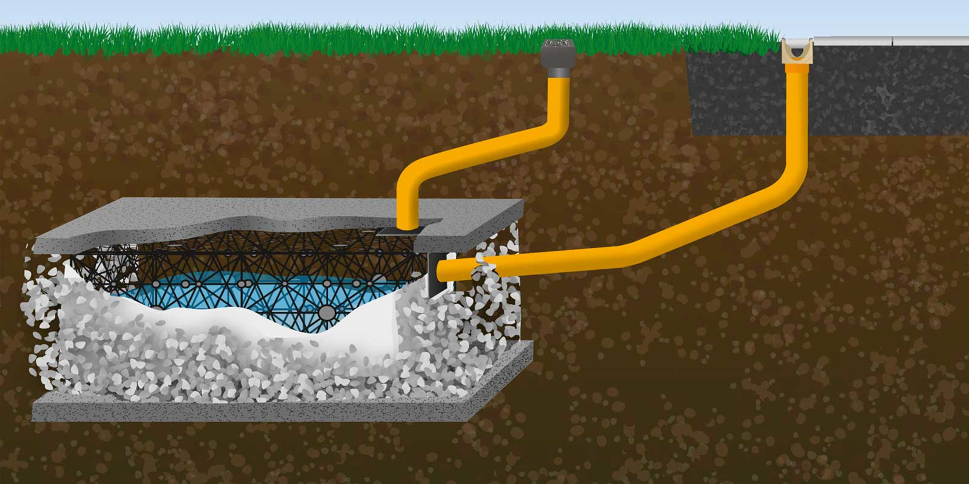
Water vasthouden

Slide 2
Probleem
Het rioolstelsel kan hevige regenbuien niet meer verwerken:
het water komt uit het riool omhoog en stroomt de huizen binnen
het vieze water stroomt naar beken en waterpartijen en zorgt voor vissterfte (riooloverstorten)
Bovendien werkt de rwzi werkt niet meer goed als er veel schoon regenwater in komt.
(rwzi = rioolwaterzuiveringsinstallatie)

Slide 3
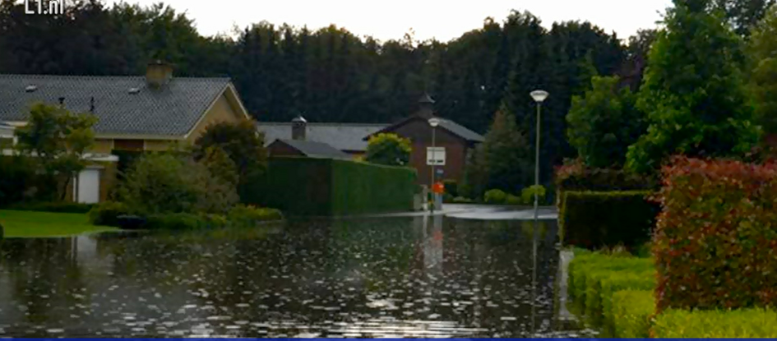
het water komt uit het riool omhoog en stroomt de huizen binnen
http://www.l1.nl/video/l1nws-campagne-waterklaar-heel-van-start

Slide 4
Vissterfte door hevige regenval
Laatste dode vis Lemelerveld opgeruimd

Slide 5
Oorzaken
Wat zijn de oorzaken dat rioolwater bij hevige regenval:
Omhoog komt en de huizen in stroomt
Vijvers en waterpartijen vervuilt en zorgt voor massale vissterfte
Schrijf in je schrift (1 min.)
Wissel uit met je buurman

Slide 6
Oorzaken
Goede antwoorden:
Steeds vaker hevige regenval (door klimaatverandering)
Steeds meer verhard oppervlak (ook in tuinen)
Riool kan al het hemelwater niet verwerken
Dit geldt vooral voor woonwijken die laag liggen ten opzichte van de omgeving

Slide 7
Oplossingen
Wat kunnen we doen om te voorkomen dat rioolwater bij hevige regenval:
Omhoog komt en de huizen in stroomt
Vijvers en waterpartijen vervuilt en zorgt voor massale vissterfte
Schrijf in je schrift (1 min.)
Wissel uit met je buurman

Slide 8
Oplossing
Meer water vasthouden in de tuin
Afkoppelen en infiltreren (→ deze presentatie)
Afvoer van terras niet aansluiten op het riool
Meer water vasthouden in de woonwijk
Wadi’s (→ PPT van GLTM)
infiltratieriool

Slide 9
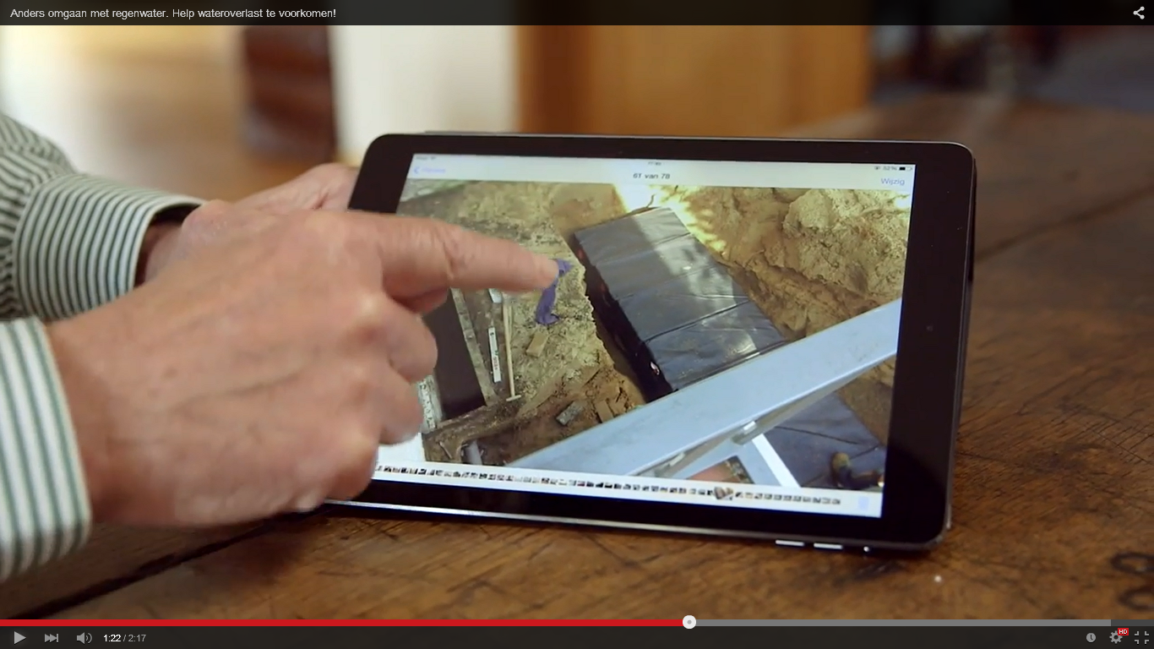
Oplossingen voor eigen huis en tuin
Video van de gemeente Maasgouw:
Anders omgaan met regenwater. Help wateroverlast te voorkomen!

Slide 10
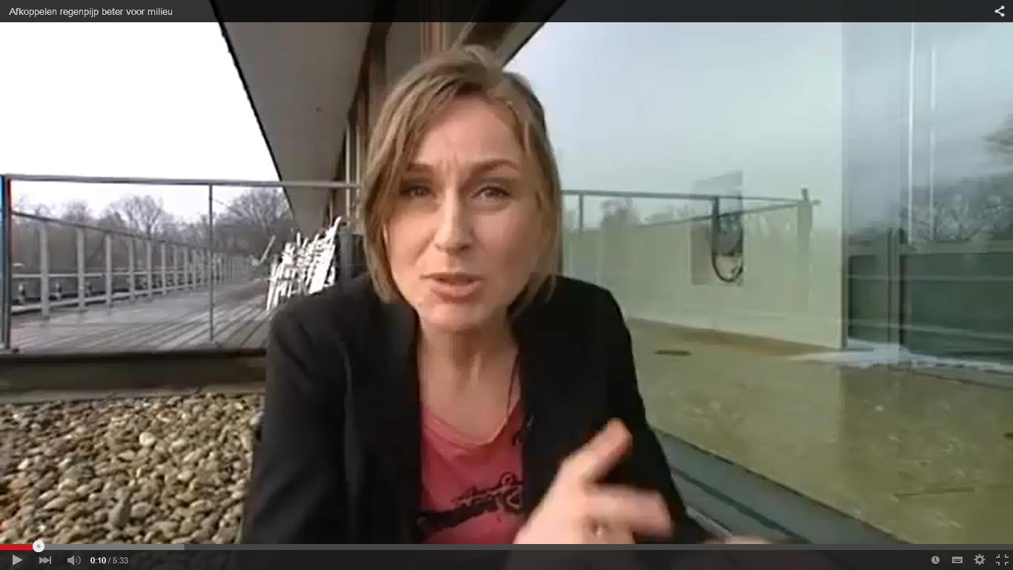
Oplossingen voor eigen huis en tuin
Afkoppelen regenpijp beter voor milieu

Slide 11
Afkoppelen – wat is dat precies?

Slide 12
Afkoppelen
Zorgen dat het hemelwater niet op het riool geloosd wordt, maar in de tuin wordt vastgehouden of geïnfiltreerd.
Het komt er op neer dat je de regenpijp doorzaagt en het water naar de tuin, vijver, sloot of regenton leidt.

Slide 13
3 manieren van afkoppelen
Oppervlakte-infiltratie
Ondergronds infiltratiesysteem met kratten
Verlaging plus grindkoffer

Slide 14
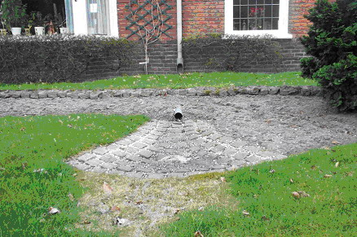
1. Oppervlakte-infiltratie
De eenvoudigste en minst ingrijpende methode is: oppervlakte-infiltratie. Het regenwater wordt rechtstreeks van het dak afgevoerd naar een ruime plek in de tuin.

Slide 15
Vuistregel
Voor elke m² vlakgemeten dakoppervlak heb je een halve m² tuinoppervlak nodig.
Voor 60 m² dakoppervlak dus 30 m² tuinoppervlak nodig.

Slide 16
2. Ondergronds infiltratiesysteem met kratten

Slide 19
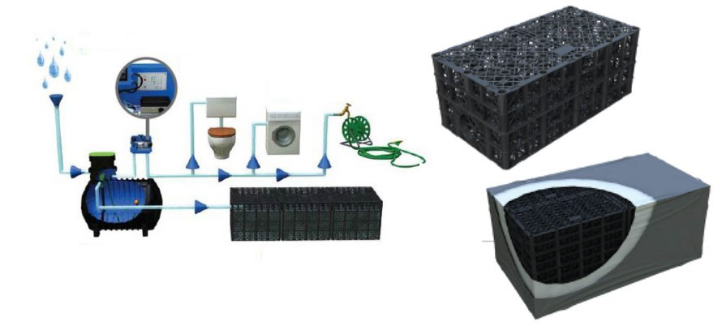

Slide 20
Vuistregel
Voor elke m² dakoppervlak is 15 liter bergingscapaciteit nodig.
Dus voor 60 m² dakoppervlak is 900 liter berging nodig, dat zijn 3 kratten van 1200 x 600 x 420 mm.
Standaardunit 300 liter kost € 135,-

Slide 21
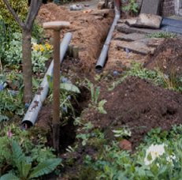
3. Verlaging plus grindkoffer
Het regenwater wordt met een gootje afgevoerd naar een ondiepe kuil - een verlaging - in de tuin. De verlaging dient als berging. In de bodem van de verlaging is een grindkoffer ingegraven.
(grindkoffer = een kuil opgevuld met grind)

Slide 22
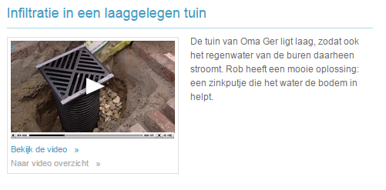
Tuinman Rob Verlinden
Groot aantal filmpjes waarin deze mogelijkheden te zien zijn
http://217.77.130.101/web/10180/tuinen-rob-verlinden
Bekijk bijv. de film over de tuin van oma Ger

Slide 23
Ook interessant bij Rob Verlinden: sedumdak

Slide 24
De Levende tuin:

Slide 25
Voordeel dakgroen:
Afvoer gewoon dak: 90 kubieke meter per jaar
Afvoer sedumdak: 30 - 45 kubieke meter per jaar

Slide 26
Opdracht 1
Bekijk de filmpjes van Rob Verlinden en geef aan welke mogelijkheden je het meest aanspreken voor je eigen tuin (of die van een klant)

Slide 27
Opdracht 2a
Maak een plattegrond van huis en tuin bij jullie thuis, bij familie of bij een klant
Geef duidelijk aan waar de daken zitten en waar het water van de daken naar toe gaat.
Geef de verhardingen aan. Waar gaat het water van de verhardingen naar toe?
Onderzoek de bodem: neemt de bodem makkelijk water op? Ondoorlatende laag?

Slide 28
Opdracht 2b
Stel dat je van de gemeente een subsidie zou krijgen per vierkante meter dakoppervlak. Op welke manier zou je het water dan gaan afkoppelen?
Werk een van de oplossingen nauwkeurig uit.
Maak hierbij gebruik van de website van de Professionele tuincoach:
http://tuinvragen.directsuccesvolonline.nl/afkoppelen-en-regenwater-beheer/

Slide 29
Opdracht 3
Ga na wat er bij jou in de gemeente gebeurt aan het afkoppelen van regenwater.
Wat voor informatie over afkoppelen verstrekt de gemeente aan de inwoners?
Wat voor subsidiemogelijkheden zijn er?
(Is er over jouw gemeente niets te vinden, werk de opdracht dan uit voor een andere gemeente)
Maak een presentatie van je bevindingen

Slide 30
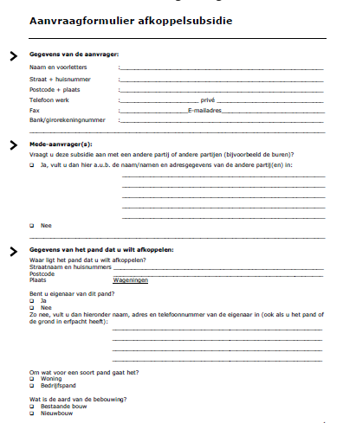
Opdracht 3a
Download het aanvraag-
formulier en vul het in.
Bijv.
Gemeente Wageningen
Doetinchem
Stein
Beesel

Slide 31
Opdracht 4
Huis in Twente. Oppervlak hele perceel: 300 m2.
Huis: 10 x 7 m²
Garage: 10 x 3,5 m²
Aantal regenpijpen: 5
Bekijk de tekening en maak een ontwerp voor de afkoppeling van het regenwater.
Bereken de kosten.
Bereken de baten (ga uit van subsidie van € 10 per m² afgekoppeld; prijs drinkwater: € 1,50 per m³)

Slide 32
Bodemonderzoek bij opdracht 4
De bodem bestaat uit een goed doorlatende zandgrond.
Grondwaterstand in de winter: 1,35 m – mv
Grondwaterstand in de zomer: 1,90 m – mv
Er zijn geen storende lagen.

Slide 33
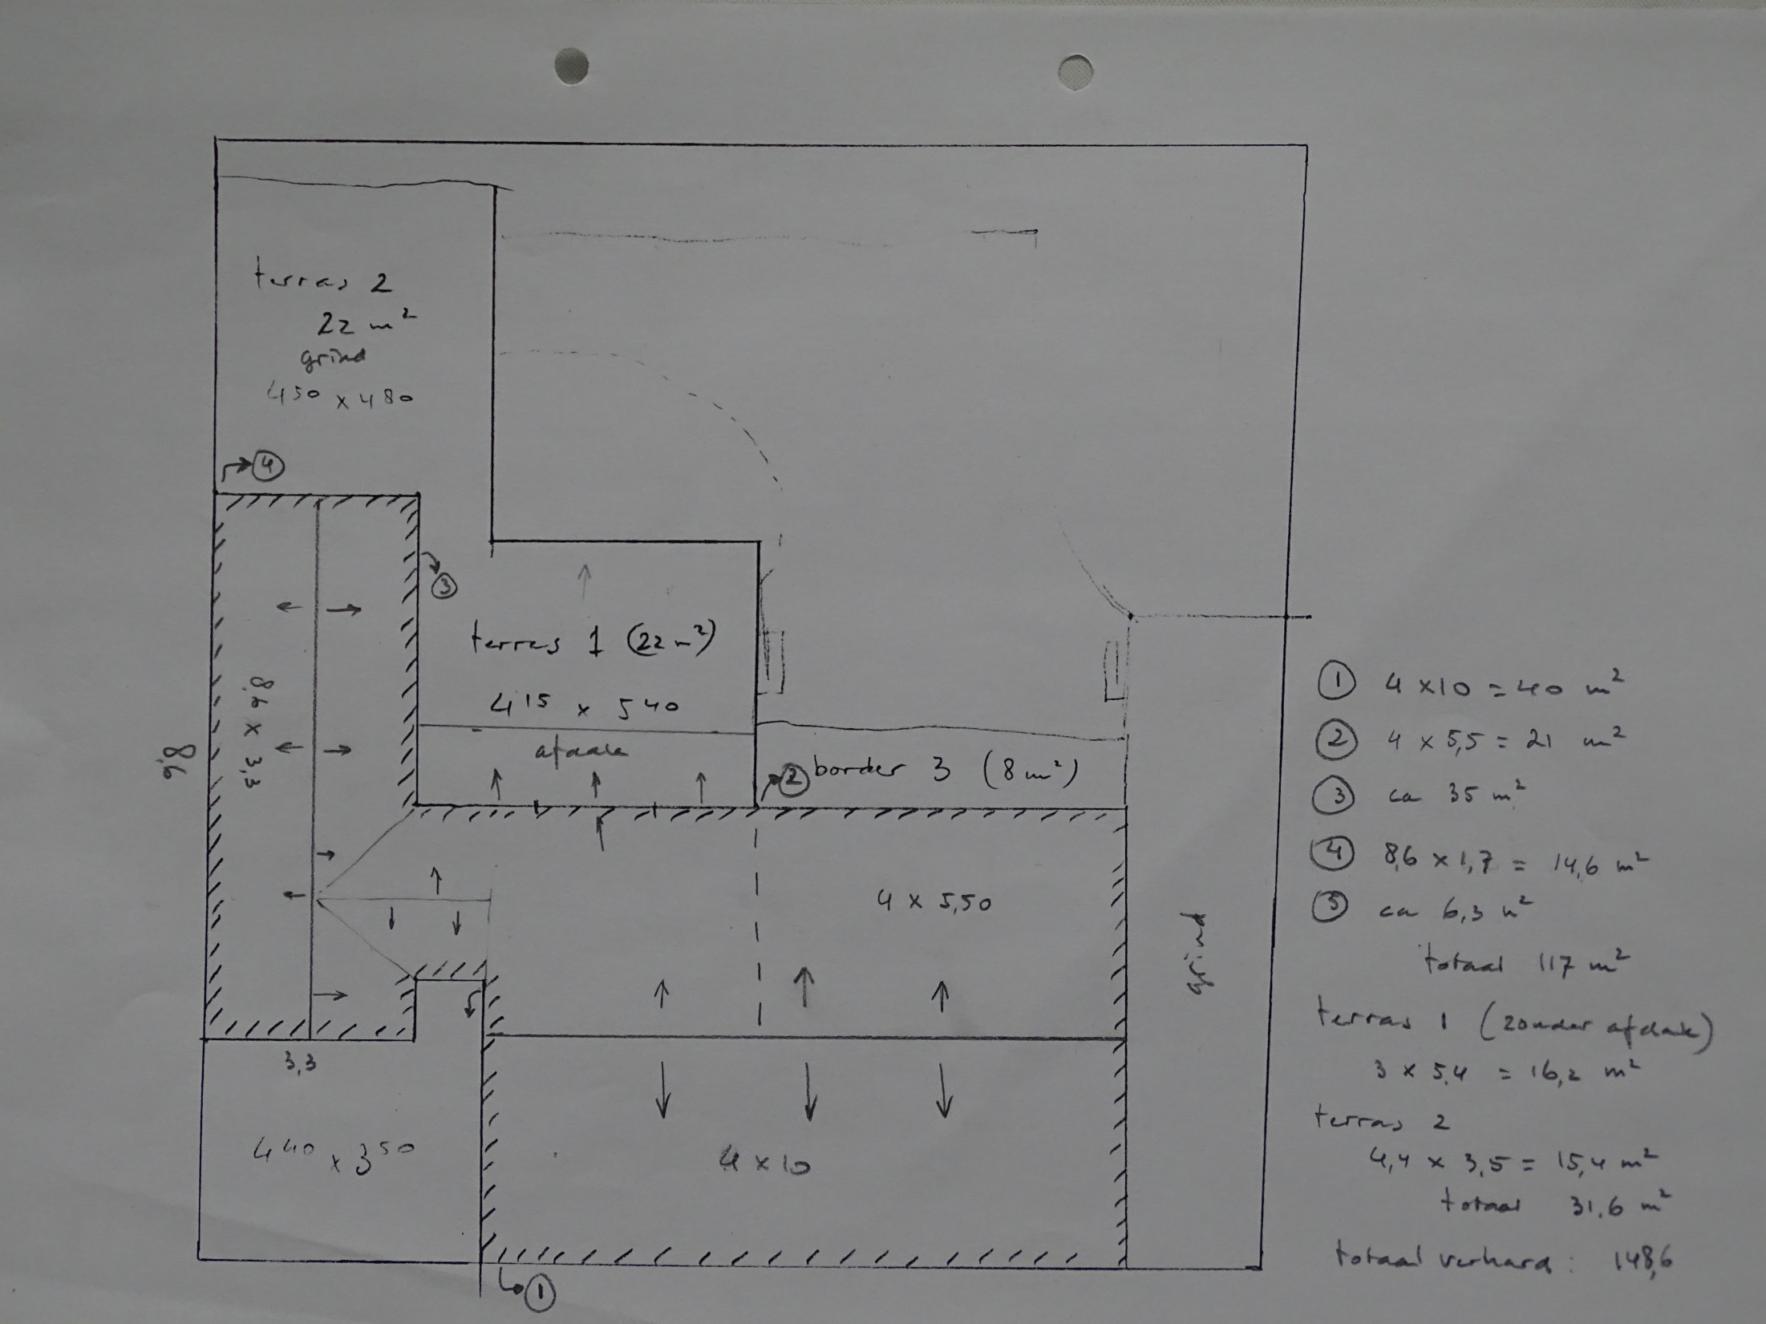

Slide 35
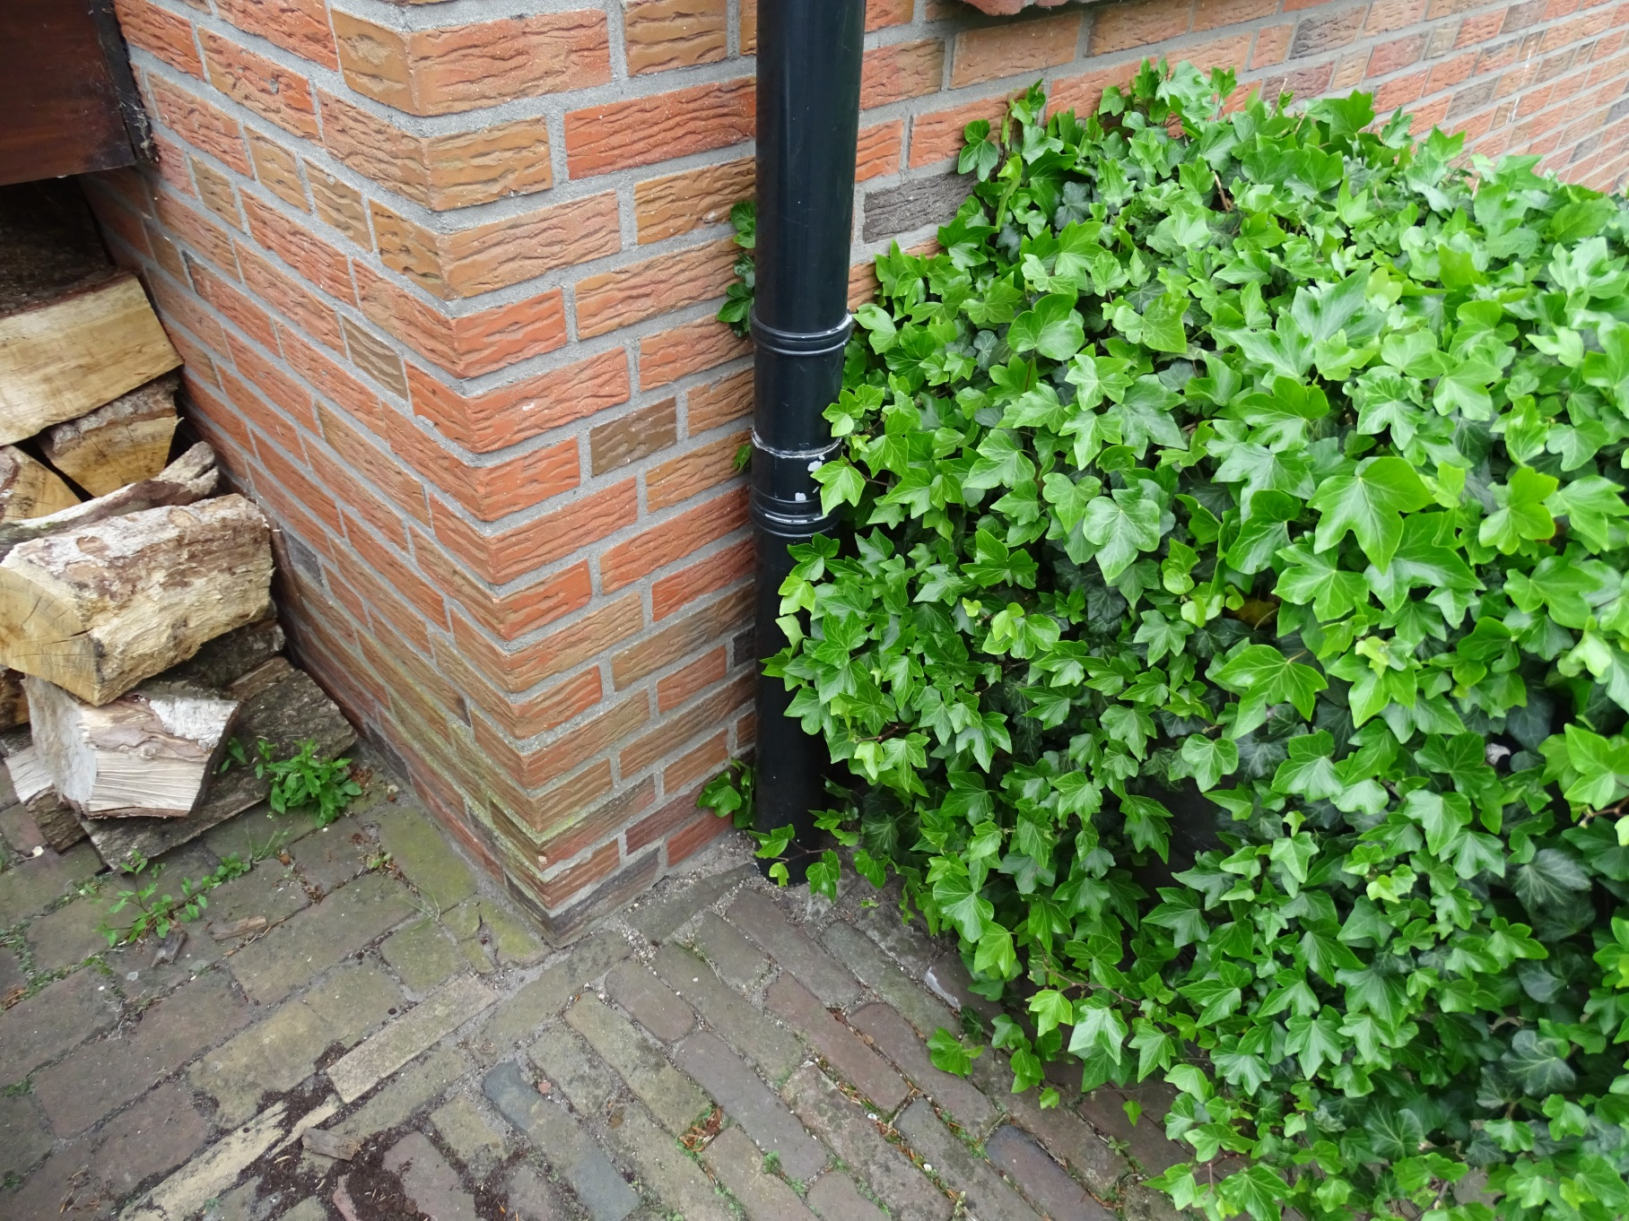
Regenpijp 1

Slide 36
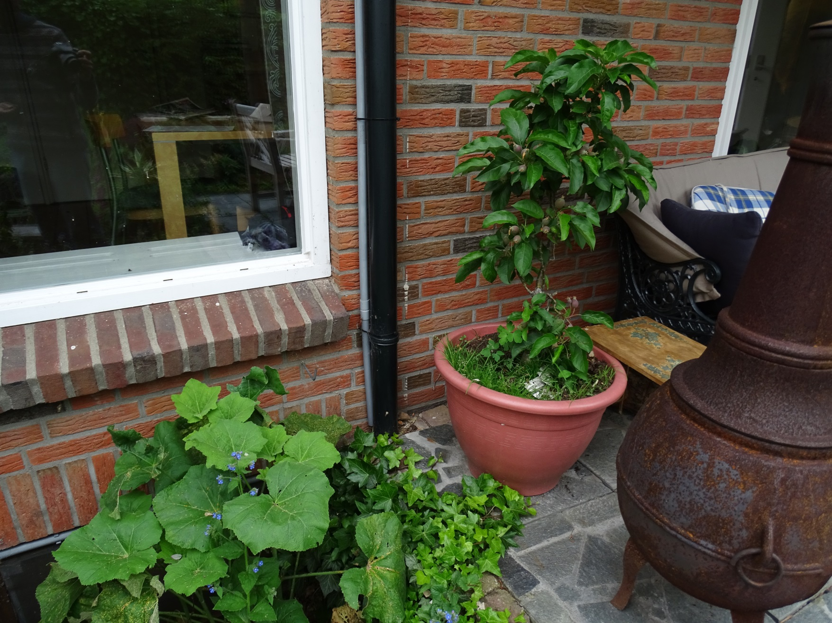
Regenpijp 2

Slide 37
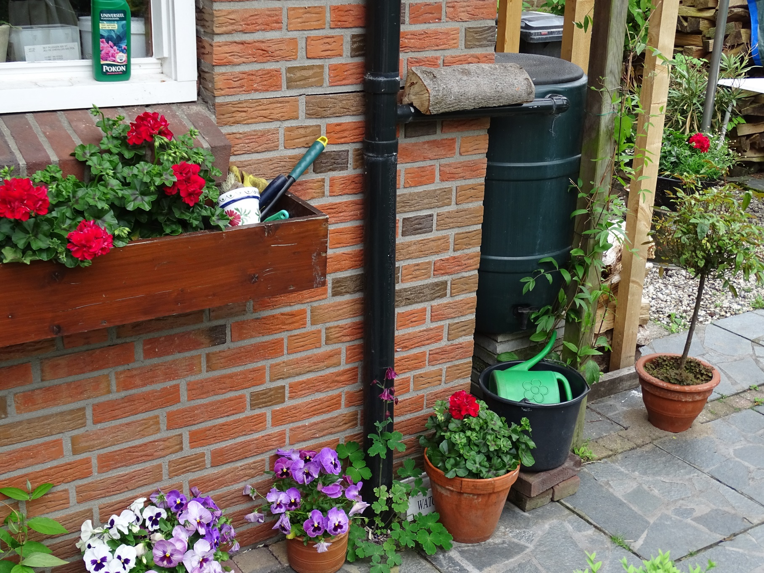
Regenpijp 3

Slide 38
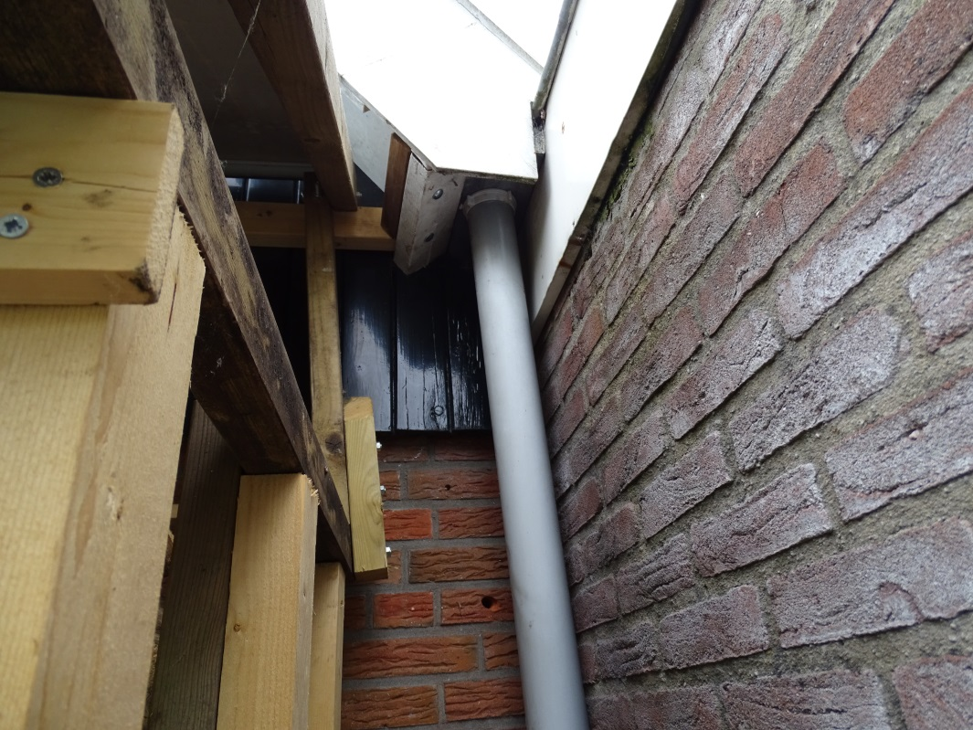
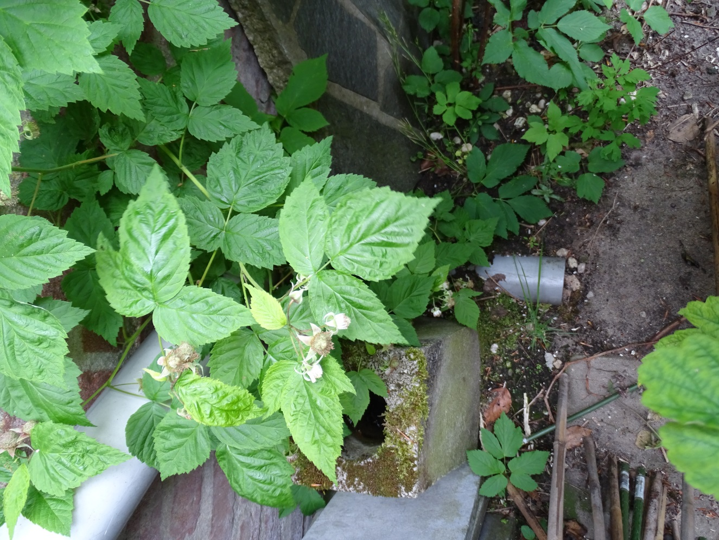
Regenpijp 4 (afgekoppeld)

Slide 39
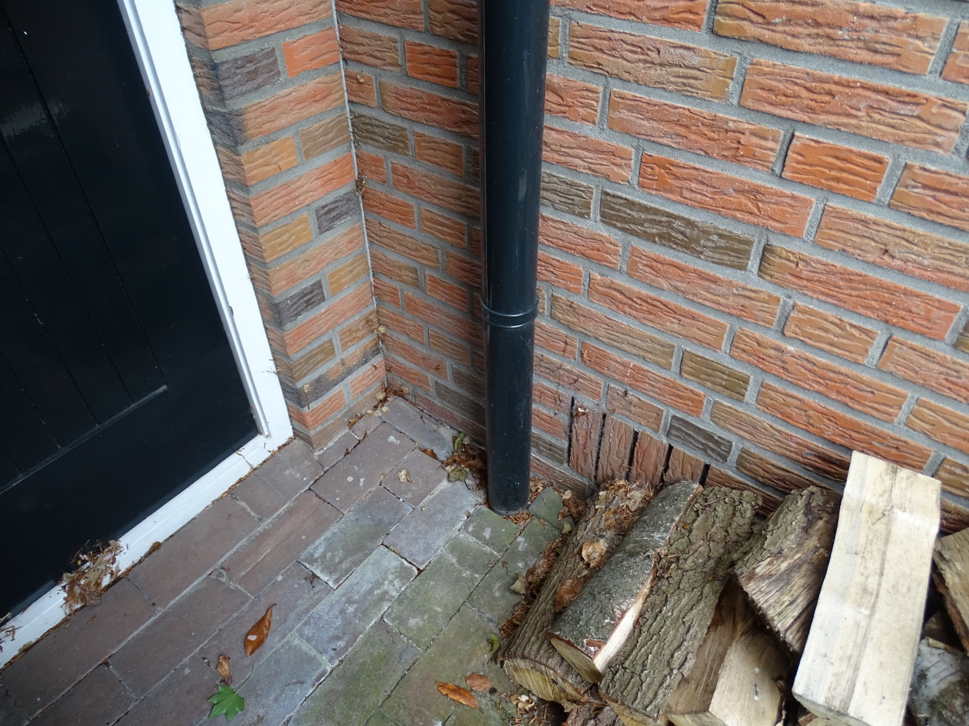
Regenpijp 5

